Slide 1
Реализация алгоритма тесселяции трехмерного реалистичного объекта
Курсовой проект
по компьютерной графике
Балякин Данила, ИУ7-52

Slide 2
Цели работы
Изучить способы хранения дополнительной информации об объекте с целью выявить оптимальный (в контексте поставленной задачи).
Разработать наиболее скоростной алгоритм, решающий задачу тесселяции для случайного трехмерного реалистичного объекта. Оценка производится по количеству кадров в секунду
Выбрать модели данных, наилучшим образом облегчающие и ускоряющие процесс тесселяции.

Slide 3
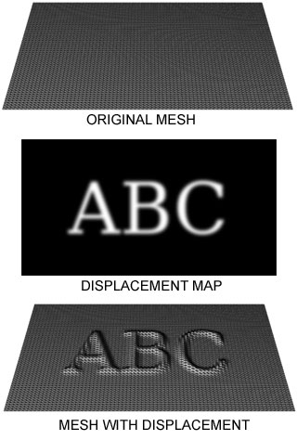
Способы хранения дополнительной
информации об объекте
1) Карты смещения
Для каждой точки исходного
изображения задается смещение
с помощью шестнадцатибитного
числа (обычно кодируется как
интенсивность белого цвета на
дополнительном изображении)

Slide 4
Способы хранения дополнительной
информации об объекте
2) Высокополигональная модель
Каждому из N треугольников низкополигональной модели соответствуют
M = 4 * N
полигонов высокополигональной модели, где K – число
тесселяций при приближении из максимально далекой точки пространства в максимально близкую к наблюдателю.
K

Slide 5

Способы хранения дополнительной
информации об объекте
2) Высокополигональная модель
При триангуляции ищутся максимально близкие
треугольники к только что сгенерированным, таким
образом корректируется форма объекта. Делается
это по формуле, указанной выше

Slide 6
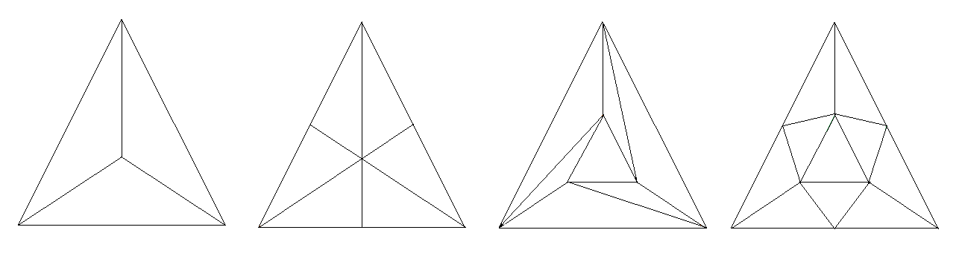
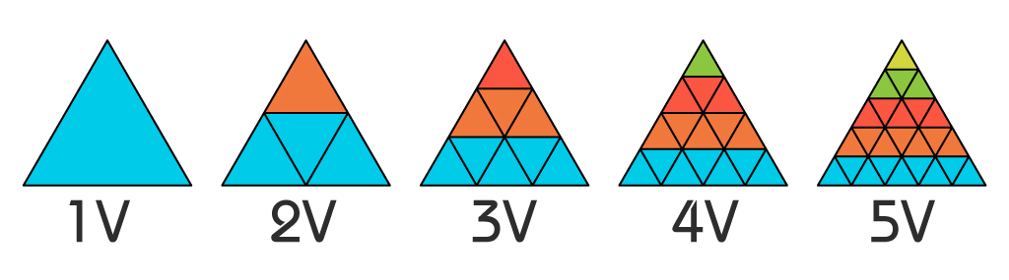
Триангуляция полигонов

Slide 7
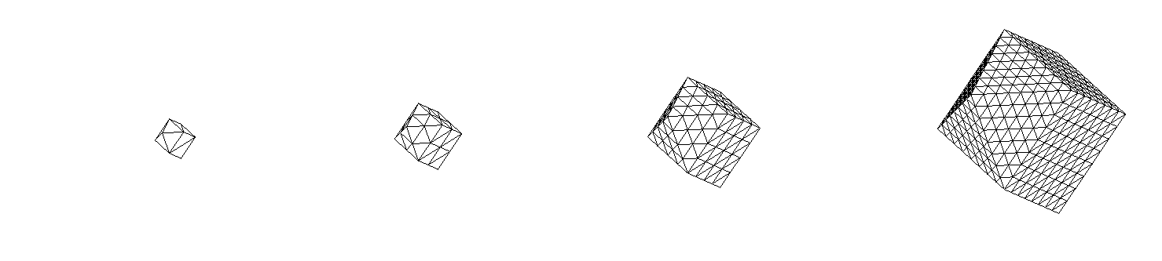
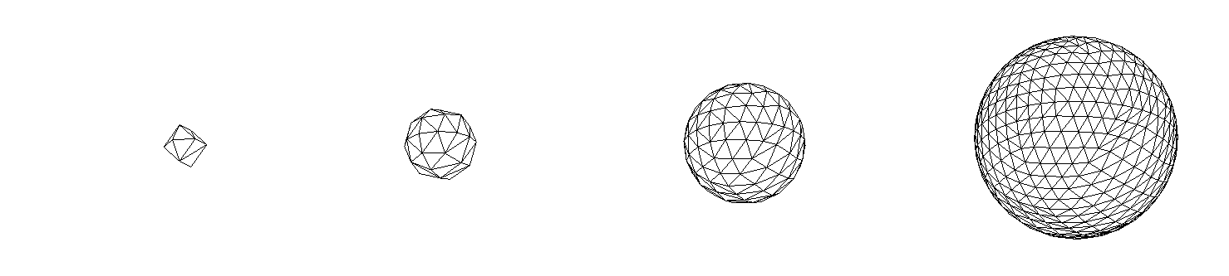
Сравнение простой триангуляции с тесселяцией
Триангуляция полигонов без дополнительной информации о них
Тесселяция объекта (триангуляция + дополнительная информация)

Slide 8

Алгоритм художника
Идея алгоритма художника состоит в том, что, используя упорядоченность граней по глубине, на экран выводятся с закраской грани, начиная с дальних. Самая распространенная
Характеристика удаленности – среднее значение Z для 3 точек
Mid_{z} =
Стоит отметить, что деление на 3 выполнять не обязательно, т.к. в алгоритме эта операция проводится для каждого многоугольника.

Slide 9
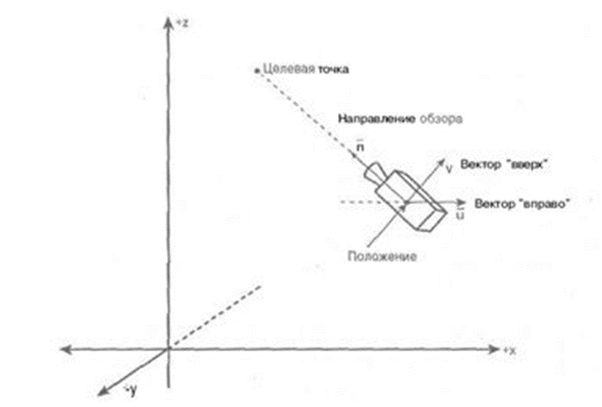
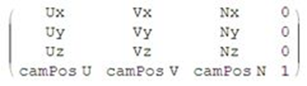
Алгоритмы преобразований камеры
Камера задается следующими параметрами:
1. Углом обзора;
2. Фокусным расстоянием (от точки нахождения камеры до плоскости, на которую мы проецируем);

Slide 10
Входные данные
В данной программе входные данные подаются в виде файла с расширением .obj. Использование данного формата представления позволяет генерировать различные объекты в таких 3D программах как 3D studio max.
# Список вершин, с координатами (x,y,z[,w]),
v 0.123 0.234 0.345 1.0
v ...
...
# Определения поверхности
f 1 2 3
f 3/1 4/2 5/3
…

Slide 11
Выбор парадигмы программирования
В этой программе было решено использовать парадигму объектно-ориентированного подхода в связи со следующими его возможностями:
Полиморфизм
Инкапсуляция
Механизм наследование классов
Возможность локальной смены алгоритма без перестраивания логики выполнения всей программы
Все это помогает уменьшить время написание кода, а также производить быстрые изменения при необходимости

Slide 12
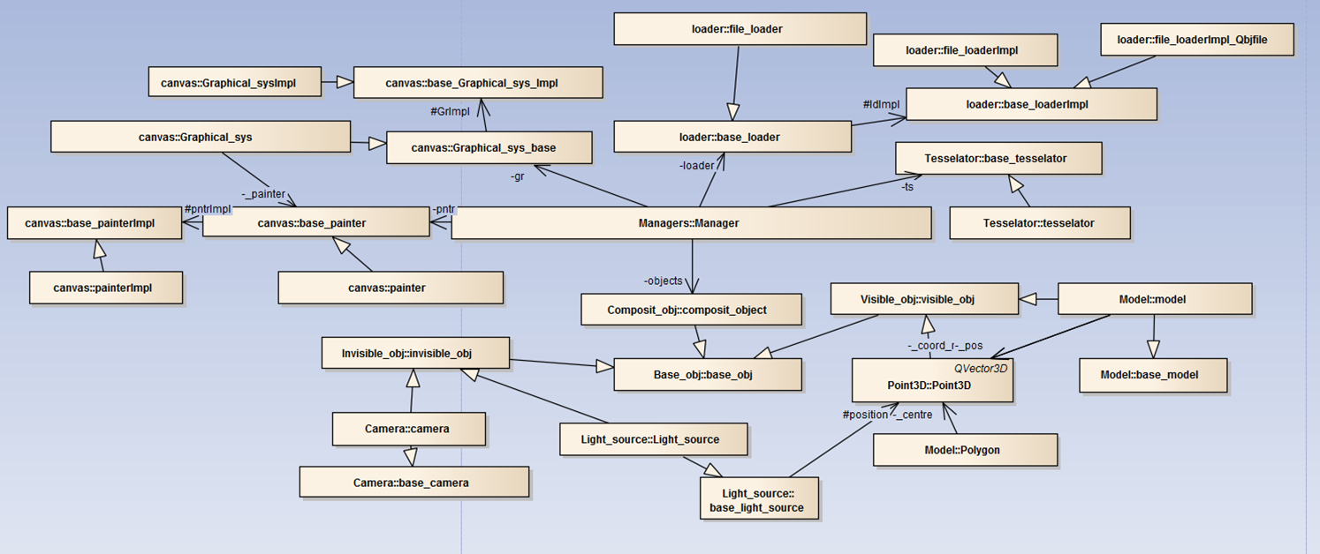
UML диаграмма классов

Slide 13
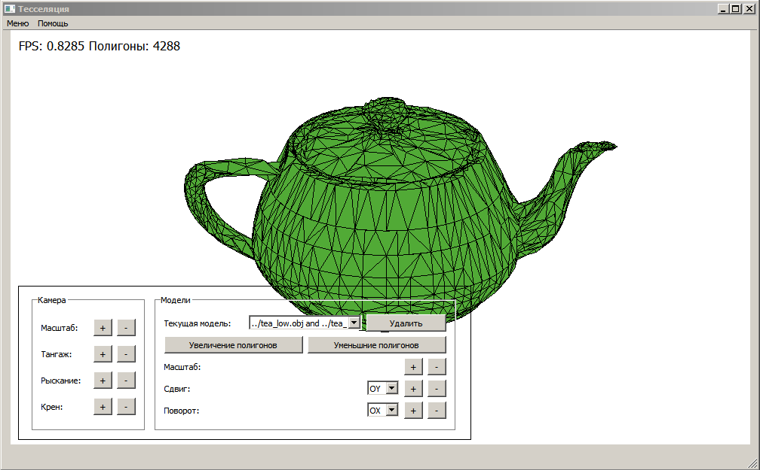
Интерфейс

Slide 14
Проведенные исследования

Slide 15
Проведенные исследования

Slide 16
Проведенные исследования
Таким образом, данный алгоритм тесселяции эффективно
изменяет количество полигонов за достаточно короткое время,
не сильно проигрывая по используемой памяти. Однако заметны
сильные ухудшения скорости работы при большом числе
полигонов, что не позволяет использовать его в реальном
динамическом режиме.

Slide 17
Спасибо за внимание!

